Slide 1
Acesso e Qualidade na Atenção Básica
Departamento de Atenção Básica
DAB/SAS/MS
IV Encontro Estadual de Saúde da Família
Florianópolis, 4 de Novembro de 2013

Slide 2
Política Nacional de Atenção Básica, 2011
A Atenção Básica caracteriza-se por um conjunto de ações de saúde, no âmbito individual e coletivo, que abrange a promoção e a proteção da saúde, a prevenção de agravos, o diagnóstico, o tratamento, a reabilitação, redução de danos e a manutenção da saúde com o objetivo de desenvolver uma atenção integral que impacte na situação de saúde e autonomia das pessoas e nos determinantes e condicionantes de saúde das coletividades.

Slide 3
Política Nacional
FUNDAMENTOS E DIRETRIZES DA AB:
Ter território adstrito;
Acesso universal e contínuo;
Serviços resolutivos e de qualidade;
Porta aberta e preferencial de entrada no sistema;
Promoção e corresponsabilização pelo vínculo;
Coordenar a integralidade;
Estimular a participação autônoma dos usuários.
(PNAB, 2011)

Slide 4



Função nas Redes de Atenção à Saúde (RAS):
  Ser base;
  Ser resolutiva;
  III - Coordenar o cuidado;
  IV - Ordenar as redes;
Rede Cegonha
Rede de Atenção Psicossocial
Urgências e Emergências
Cuidados às Doenças Crônicas
Cuidados à Saúde da Pessoa com Deficiências
Educação Permanente
Informação
Regulação
Promoção à Saúde e Vigilância
ATENÇÃO BÁSICA

Slide 5
AB: Ordenando o Sistema de Saúde
SISTEMAS DE SAÚDE ORDENADOS PELA AB TEM:
Mais chances de reduzir as desigualdades sociais;
Melhor reconhecimento dos problemas e necessidades de saúde;
Menor mortalidade infantil;
Menor mortalidade precoce (exceto causas externas);
Maior expectativa de vida;
Menor mortalidade por doenças cardiovasculares;
Maior precisão nos diagnósticos;
Maior adesão as tratamentos indicados;
Diminuição das internações sensíveis à atenção ambulatorial.
(HEALTH EVIDENCE NETWORK, 1994; OPAS, 2005; STARFIELD, 2007; OMS, 2008)

Slide 6
AB: Alguns Resultados
Em áreas onde a cobertura de ESF é alta, as pessoas tem:
• 10% a menos de chance de reportar barreiras ao acesso, quando necessitam de algum cuidado;
•25% a menos de chance de não saber onde procurar por serviços de Saúde;
• 28% a menos chance de dizer que os serviços de saúde ficam muito distantes;
• 31% a menos de chance de afirmar que a falta de meios de transporte é um problema para acessar serviços médicos;
• 25% a menos de chance de dizer que eles se preocupam com a possibilidade de não serem atendidos nas unidades de Saúde.
(MACINKO, 2007)

Slide 7
AB: Alguns Resultados
Em oito anos de crescimento da ESF nas áreas mais pobres do país, nota-se:
Aumento de quase 7 pontos percentuais na empregabilidade de adultos entre 18 e 55 anos;
Redução de 4,6 pontos percentuais na possibilidade de mulheres entre 18 e 55 anos engravidarem mais de uma vez em um período de 21 meses;
Aumento em 4,5 pontos percentuais na assiduidade escolar em crianças com idade entre 10 e 17 anos.
(ROCHA & ROMERO, 2009)

Slide 8
AB: Alguns Resultados
Atenção Básica x Atenção Hospitalar
30% de internações hospitalares evitadas, representando 21% do gasto público com hospitais e 15% das despesas totais com Saúde;
Custo médio com tratamento hospitalar = U$ 374
Custo médio com tratamento nas USF = U$ 17
(BIRD, 2005)
50% das mortes em crianças de 0 a 5 anos nos países em desenvolvimento poderiam ser evitadas com intervenções na APS.
(OPAS, 2005)
Redução de 126 milhões de internações por Diabetes e problemas respiratórios em 10 anos.
(MACINKO, 2006)

Slide 9
Atenção Básica no SUS hoje
Saúde é prioridade no Governo Federal;
Atenção Básica é prioridade na Saúde;
Saúde da Família é Prioridade na Atenção Básica.
Ano | PAB fixo |  | PAB variável |  | Estruturação + Construção e Ampliação |  | Valor total
2010 | R$ 3,65 Bi |  | R$ 5,92 Bi |  | R$ 147 Mi |  | R$ 9,73 Bi
2012 | R$ 4,42 Bi |  | R$ 8,31 Bi |  | R$ 633 Mi |  | R$ 13,36 Bi
Variação 2010-2012 | R$ 765 Mi | 21% | R$ 2,38 Bi | 40% | R$ 486 Mi | 330% | R$ 3,63 Bi | 37%
Orçamento de 2013: 16,5 Bilhões
58% de incremento

Slide 10
Programa de Requalificação das UBS
Situação | Quantidade | %
Total de UBS do Brasil | 37.000 | 100%
Total de UBS irregulares | 27.102 | 73%
UBS não elegíveis para reforma/ampliação | 16.318 | 44%
UBS alugadas e sem documentação necessária | 11.178 | 30%
UBS > 150 m² construídas e/ou reformadas em 2010 e 2011 | 5.140 | 14%
UBS elegíveis para reforma/ampliação | 20.682 | 56%
UBS < 150 m² - elegível para ampliação | 11.087 | 30%
UBS > 150 m² - elegível para reforma | 9.595 | 26%

Slide 11
Programa de Requalificação das UBS
Componente Reforma
2011-12: 5.247
Municípios Contemplados: 1.788
2013: 4.348 novas reformas
Investimento: R$ 538 milhões
Componente Ampliação (PAC2)
2011-12: 5.458
Municípios Contemplados: 2.265
2013: 5.629 novas ampliações
Investimento: R$ 548 milhões
Componente Construção (PAC2)
2011-12: 2.105
Municípios Contemplados: 1.156
2013: 1.253 novas construções
Investimento: R$ 553 milhões

Slide 12
Programa de Requalificação das UBS
Resultado Seleção 2013/2014
1º CICLO
COMPONENTE | Nº DE MUNICÍPIOS | Nº DE PROPOSTA | VALOR TOTAL
Construção | 2311 | 4675 | R$ 2.073.723.000,00
Reforma | 975 | 1961 (4384) | R$ 273.564.117,02
Ampliação | 897 | 1835 (5.629) | R$ 216.557.025,00
TOTAL |  | 8471 | R$ 2.563.844.142,02
2º CICLO- CONSTRUÇÃO (NÃO APTOS)
COMPONENTE | Nº DE MUNICÍPIOS | Nº DE PROPOSTA | VALOR TOTAL
Construção Reforma Ampliação | 500 | 1.335 2.387 3.794 | R$ 639.752.000,00

Slide 13
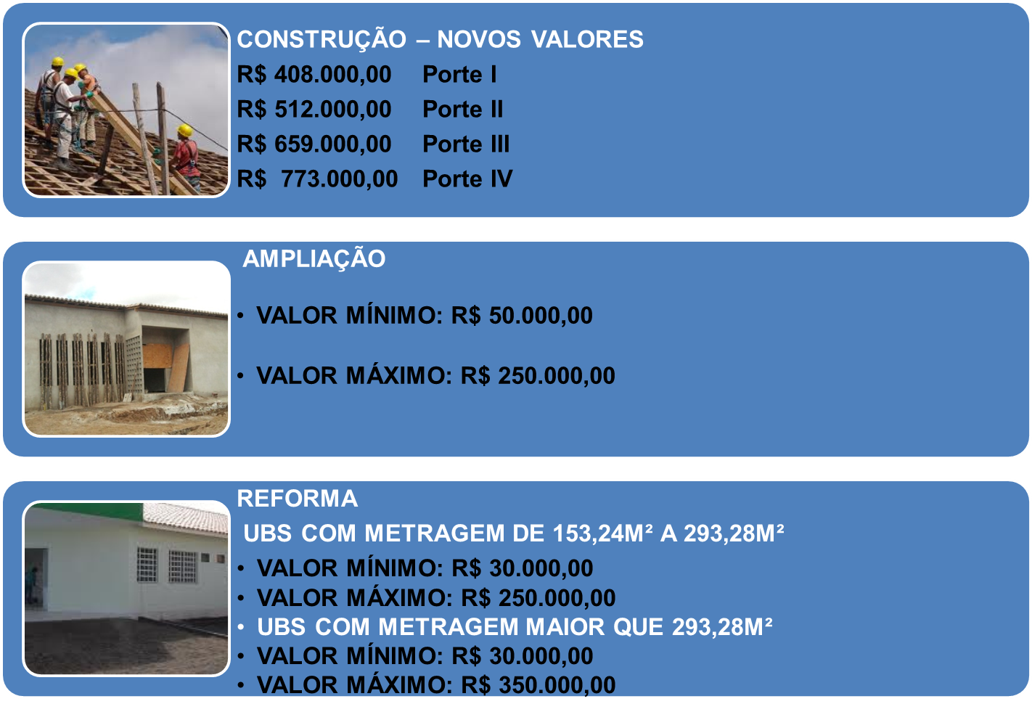
Programa de Requalificação das UBS
5

Slide 14
Programa de Requalificação das UBS
e-SUS AB
UBS Consultórios
52,9% tem computador
36,7% acesso à internet
13,5% Telessaúde
20,2% acesso à internet

Slide 15





Programa de Requalificação das UBS
e-SUS AB

Slide 16
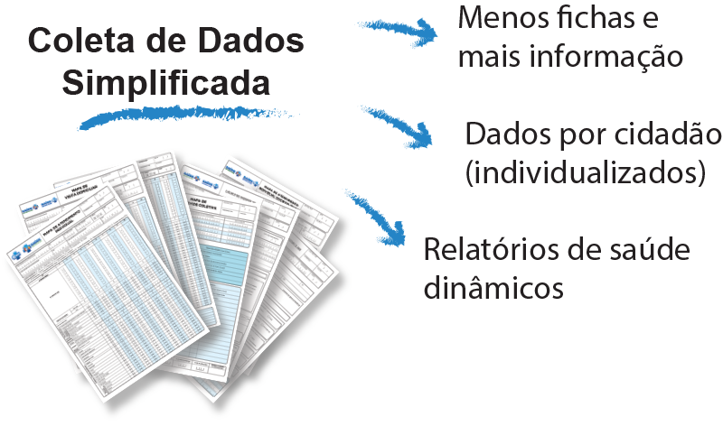

Programa de Requalificação das UBS
e-SUS AB
Ganhos

Slide 17
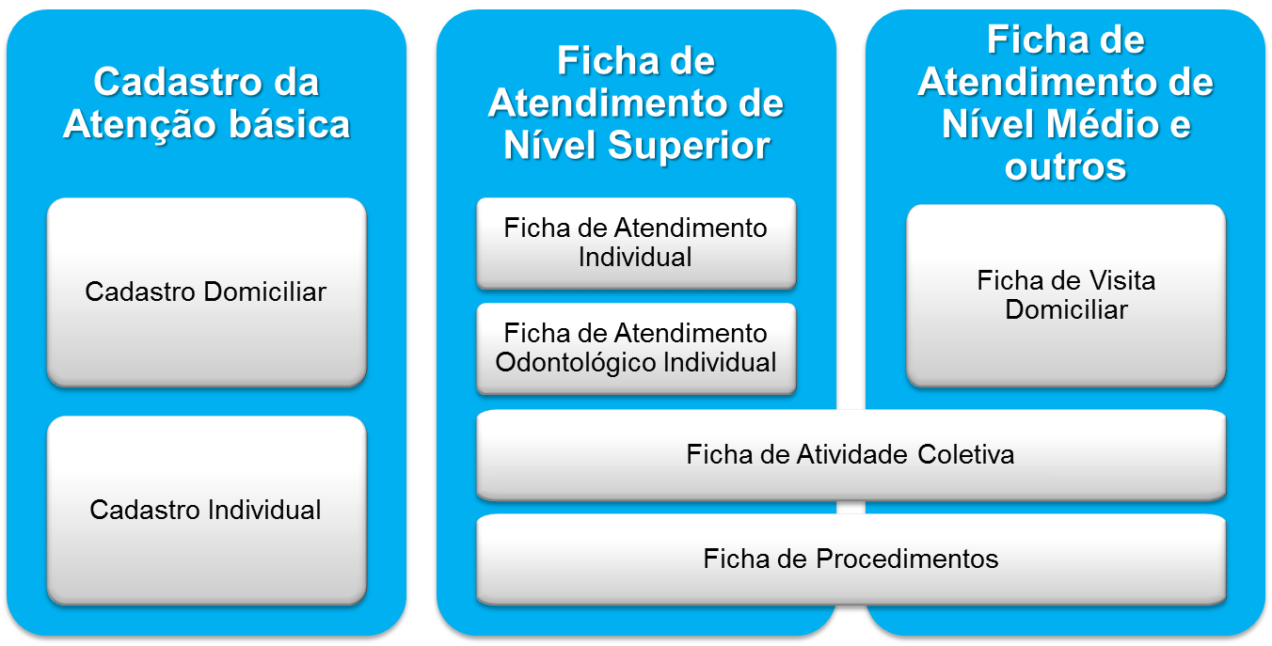
Programa de Requalificação das UBS
e-SUS AB - CDS

Slide 18
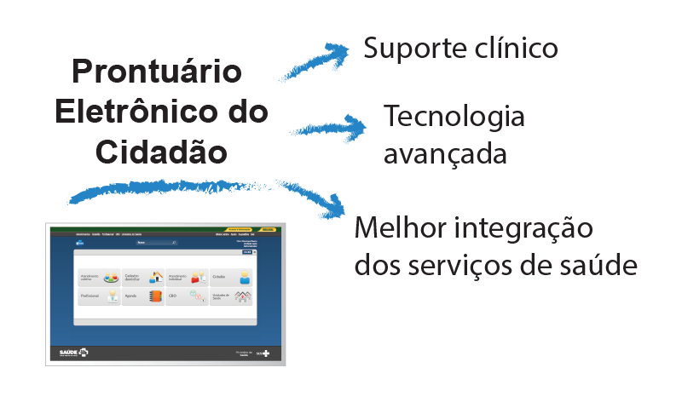
Programa de Requalificação das UBS
e-SUS AB
Ganhos

Slide 19
Programa de Requalificação das UBS
Telessaúde Redes
Foco na Atenção Básica:
  Ampliação da resolutividade clínica;
  Diminuição do número de encaminhamentos desnecessários;
  Qualificação dos encaminhamentos necessários.
Realização de Teleconsultorias e segunda opinião formativa como oferta principal dos núcleos:
  Foco clínico-assistencial como serviços básicos e obrigatórios.

Slide 20
Programa de Requalificação das UBS
Telessaúde Redes
 | 2011 | 2012 | Total
Número de Projetos | 36 | 11 | 47
Municípios | 2.026 | 1230 | 2.773
ESF | 10.884 | 5.952 | 14.874
Recursos | 44 Milhões | 16.850 Milhões | 60.850 milhões

Slide 21

Promoção & Prevenção
Programa Saúde na Escola – PSE
Resultados 2012
40% dos municípios alcançaram meta.
Valor de repasse referente a 2012: R$ 100.929.422,30 (R$ 83 milhões pagos no ano de 2012)
Para o ano de 2013, estão previstos R$ 175 milhões de reais

Slide 22


Promoção & Prevenção
Ação Brasil Carinhoso na Saúde
Ampliação do Programa Nacional de Suplementação de Vitamina A;
Ampliação do Programa Nacional de Suplementação de Ferro;
Ampliação do Programa Saúde na Escola para creches e pré-escolas;
Garantia do medicamento de Asma no Aqui tem Farmácia Popular.

Slide 23


Promoção & Prevenção
Recursos Federais - Construção
São financiados três tipos de academia:
Básica – R$ 80.000,00
Intermediária – R$ 100.000,00
Ampliada – R$ 180.000,00
Custeio
Repasse de R$ 3.000,00/mês
2011/12: 2.750 Academias
Meta até 2014: 4 mil

Slide 24
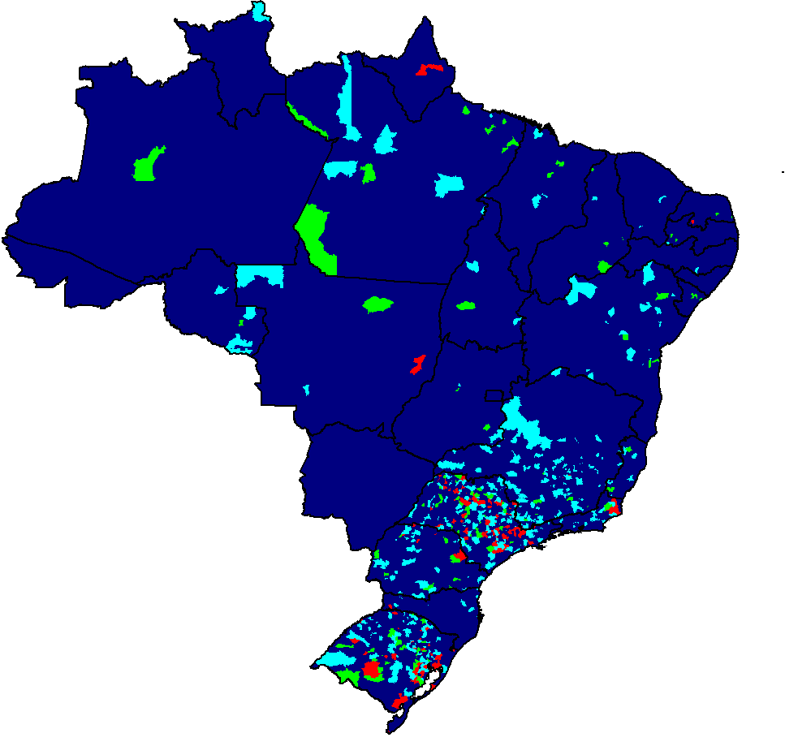
Ampliação do Acesso
Nº ESF – 34.185
Nº MUNICÍPIOS - 5.309
Cobertura - 55,73%
Nº ACS – 255.772
Nº MUNICÍPIOS - 5.417
Cobertura – 64,34
Nº ESB – 20.571
Nº MUNICÍPIOS - 4.935
ESF/ACS/SB
ESF/ACS
ACS
S/ ESF, ACS E ESB
Brasil, Julho 2013

Slide 25
Ampliação do Acesso
Núcleos de Apoio à Saúde da Família - NASF
NOVIDADES EM 2013:
Universalização – a partir de agora, todos os municípios com equipes de Saúde da Família podem receber recursos federais para implantar
Adesão ao PMAQ.
MODALIDADES :
1 = 200h/semana = R$ 20.000,00 = 5 a 9 ESF
2 = 120h/semana = R$ 12.000,00 = 3 ou 4 ESF
= 80h/semana = R$ 8.000,00 = 1 ou 2 ESF
METAS
Ampliar para 3.258 equipes;
Investimento de R$ 560 milhões

Slide 26
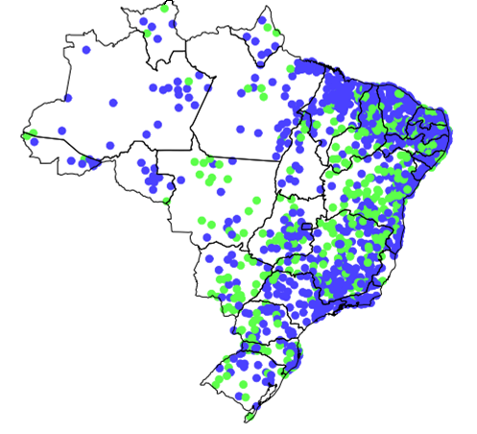
Ampliação do Acesso
NASF - ABRIL 2013
Nº NASF 1 – 1.583
Nº MUNICÍPIOS - 737
Nº NASF 2 – 457
Nº MUNICÍPIOS - 133
TOTAL = 2.040
NASF 1
NASF 2
Nº NASF 3 - 207

Slide 27
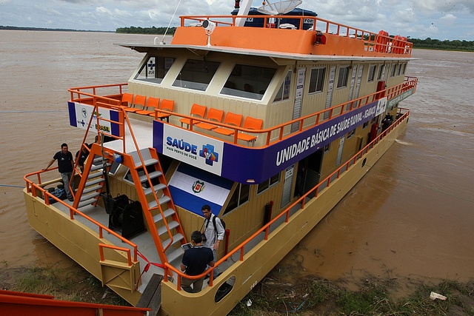
Ampliação do Acesso

Slide 28
Ampliação do Acesso
UBS Fluviais
Panorama
28 Convênios assinados para Construção de UBS Fluviais 2011/12
R$ 34 milhões disponibilizados
Critérios de priorização
Amazônia Legal e Pantanal Matogrossense
Percentual de população em pobreza extrema
Número total e proporção de população rural ribeirinha
Nova Seleção
Propostas: em definição
36 novas UBS Fluviais
REPASSE FUNDO A FUNDO*
PROJETO DE REFERÊNCIA**
Novos Valores:
Até R$ 1,6 milhão por UBS
Custeio: até R$ 50 mil mês

Slide 29
Ampliação do Acesso
Consultórios na Rua
Componente da Atenção Básica na Rede de Atenção Psico-social
Composição multiprofissional e que lida com os diferentes problemas e necessidades de saúde da população em situação de rua
Ações compartilhadas e integradas às unidades básicas, CAPS, dos serviços de Urgência e Emergência e outros pontos de atenção
MODALIDADES
MODALIDADE I – 4 PROFISSIONAIS (2 NIVEL SUPERIOR + 2 NIVEL MÉDIO)
MODALIDADE II – 6 PROFISSIONAIS (3 NIVEL SUPERIOR + 3 NIVEL MÉDIO)
MODALIDADE III – MODALIDADE II + PROFISSIONAL MÉDICO
MOD. I: R$ 9.500,00
MOD. II: R$ 13.000,00
MOD. III: R$ 18.000,00
Meta até 2014: 168
2013: 85 CnR
Investimento: R$ 25 millhões

Slide 30


Ampliação do Acesso
Provimento de Profissionais

Slide 31
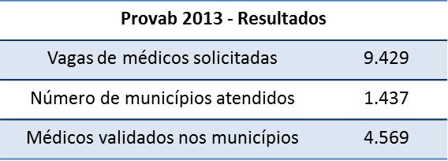
Ampliação do Acesso
Provimento de Profissionais
Mais Médicos – 1º Adesão
Vagas de Médicos solicitadas | 15.460
Número de municípios atendidos | 516
Médicos validados nos municípios | 1.058

Slide 32

Melhoria do Acesso e da Qualidade

Slide 33
Melhoria do Acesso e da Qualidade
OBJETIVOS E DIRETIZES:
Induzir ampliação do acesso e melhoria da qualidade;
Garantir padrão de comparação da qualidade (nacional, regional, local);
Transparência e efetividade das ações do MS na Atenção Básica;
Aumento do financiamento com mudança na lógica;
Ser incremental – processo contínuo e progressivo do melhoramento dos padrões e indicadores de acesso e qualidade;
Estímulo à cultura de contratualização;
Caráter voluntário.

Slide 34
Melhoria do Acesso e da Qualidade
FASE 1
FASE 2
FASE 3
Contratualização
Desenvolvimento
Avaliação Externa
Momento de organizar a oferta de:
- Autoavaliação
Monitoramento
Apoio Institucional
Educação Permanente
Aplicação do instrumento de avaliação/certificação.
Dimensões:
Gestão
Infra UBS
Equipe
Usuários
Município e Equipes de Atenção Básica aderem e contratualiza compromissos estratégicos e indicadores
- Ao Aderir receberá 20% do Componente de Qualidade do PAB Variável
- Informar sistema de gestão do DAB - PMAQ
Certificação
Período de 1 ano para nova certificação

Slide 35
Autoavaliação - AMAQ
Unidade de Análise | Dimensão | Subdimensão
Gestão | Gestão Municipal | A - Implantação e Implementação da Atenção Básica no Município
 |  | B - Organização e Integração da Rede de Atenção à Saúde
 |  | C - Gestão do Trabalho
 |  | D - Participação, Controle Social e Satisfação do Usuário
 | Gestão da Atenção Básica | E - Apoio Institucional
 |  | F - Educação Permanente
 |  | G - Gestão do Monitoramento e Avaliação - M&A
 | Unidade Básica de Saúde | H - Infraestrutura e Equipamentos
 |  | I - Insumos, Imuno-biológicos e Medicamentos
Equipe | Perfil, Processo de Trabalho e Atenção integral à Saúde | J – Perfil da Equipe
 |  | K - Organização do Processo de Trabalho
 |  | L – Atenção integral à Saúde
 |  | M – Participação, Controle Social e Satisfação do Usuário

Slide 36

Monitoramento
INDICADORES Área | Uso |  | Total
 | Desempenho | Monitoramento
1. Saúde da Mulher | 6 | 1 | 7
2. Saúde da Criança | 6 | 3 | 9
3. Controle de Diabetes e Hipertensão Arterial | 4 | 2 | 6
4. Saúde Bucal | 4 | 3 | 7
5. Produção Geral | 4 | 8 | 12
6. Tuberculose e Hanseníase | 0 | 2 | 2
7. Saúde Mental | 0 | 4 | 4
Total | 24 | 23 | 47

Slide 37
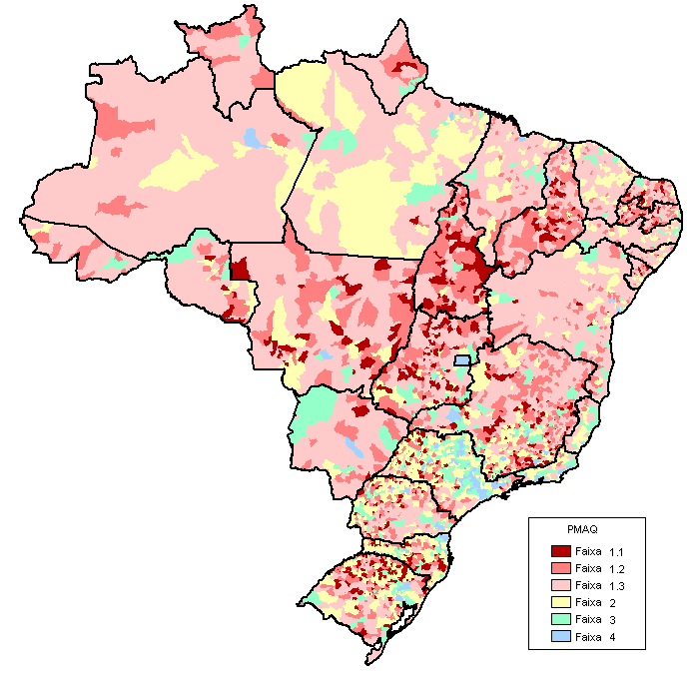
Certificação / Avaliação Externa
Extratificação dos municípios de acordo com os critérios:
População geral;
PIB per capita;
População em extrema pobreza;
População beneficiária do PBF;
% da Pop. sem Planos Privados;
Densidade Demográfica

Slide 38
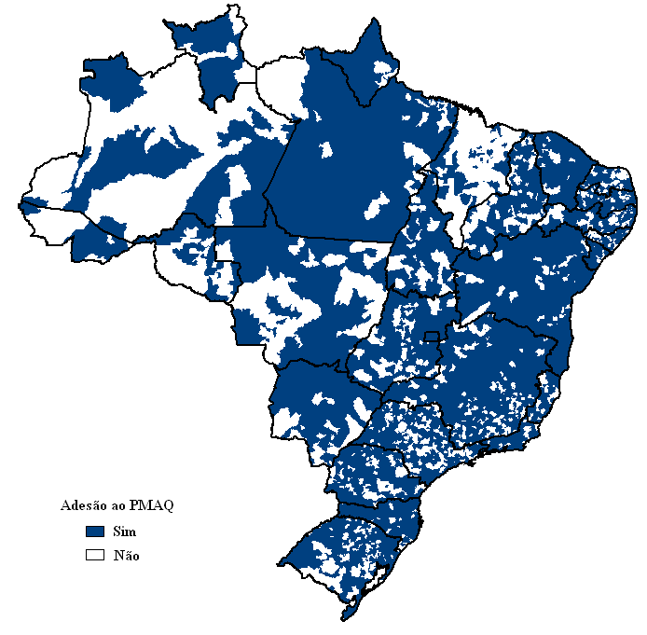
Resultados do 1º Ciclo
RESULTADOS ADESÃO MUNICIPAL
3.695 municípios (71%);
Todos os Estados;
17.304 equipes de atenção básica (53%);
61 milhões de brasileiros beneficiados;
R$ 800 milhões em 2012.
38

Slide 39
Resultados do 1º Ciclo
Desempenho das Equipes Certificadas
39

Slide 40
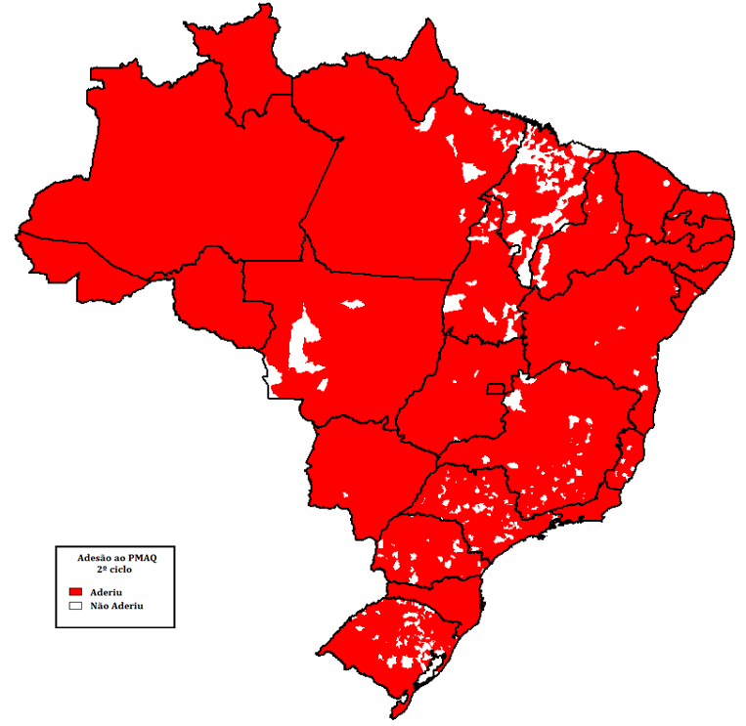
Resultados
Adesão Adesão no 2º Ciclo (2013/2014)
2º Ciclo (2013/2014)
5.213 municípios (93,6%)
1º Ciclo (2011/2012)
3.695 municípios (71,3%)
40

Slide 41
OBRIGADO!
Antonio Ribas
Departamento de Atenção Básica antonio.ribas@saude.gov.br
(61) 3315-5905

